Slide 1
Atom
PaedDr. Ivana Töpferová
Střední průmyslová škola, Mladá Boleslav, Havlíčkova 456
CZ.1.07/1.5.00/34.0861
MODERNIZACE VÝUKY

Slide 2
Anotace: výuková prezentace v prvním ročníku studia
Předmět: chemie
Ročník: I. ročník SŠ
Tematický celek: obecná chemie
Klíčová slova: atom, proton, neutron, elektron, jádro, obal, kvarky, protonové číslo, nukleonové číslo, nuklid, izotopy, CERN
Forma: vysvětlování
Datum vytvoření: 18. 8. 2013

Slide 3
Atom
základní stavební jednotka hmoty

Slide 4
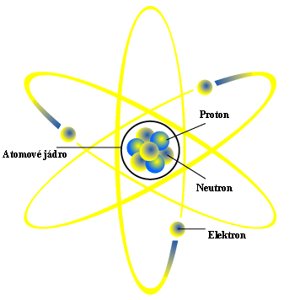
Obr. 1 Atom lithia

Slide 5
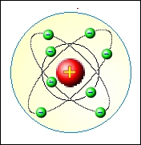
Stavba atomu
atomové jádro = kladně nabité – obsahuje protony p⁺ a neutrony n⁰
elektronový obal = záporně nabitý – obsahuje záporně nabité elektrony e⁻
Elementární částice jsou vázány čtyřmi silami (interakcemi): jadernou silnou a slabou, elektrickou a gravitační.
Počet protonů v jádře je shodný s počtem elektronů v obalu, proto je atom elektricky neutrální.
Obr. 2 Stavba atomu

Slide 6
Přehled částic v atomu:
části atomu | částice | symbol | náboj (C) | hmotnost (kg) | hmot-nost (u)
obal | elektron | e | -1,602 . 10⁻¹⁹ | 9.1091·10⁻³¹ | 0
jádro | proton | p | +1,602 . 10⁻¹⁹ | 1,6724·10⁻²⁷ | 1
 | neutron | n | 0 | 1,6747·10⁻²⁷ | 1
poznámka: u je atomová hmotnostní jednotka
Jádro je asi 100 000 krát menší než průměr atomu.
Kdyby jádro byla kulička o průměru 1 cm, odpovídala by celému atomu koule o průměru 100 až 1000 m!

Slide 7
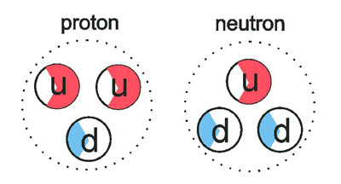
Výzkum atomu
Všechny elementární částice jsou buď fermiony (kvarky a leptony včetně elektronu) nebo bosony (foton, …).
Protony a neutrony se skládají z menších částic kvarků (6 typů = horní u, dolní d, půvabný c, podivný s, vrcholný t, spodní b).
Proton je tvořen dvěma kvarky u a jedním d.
Neutron jedním kvarkem u a dvěma kvarky d.
Obr. 3 Kvarky
Elektron patří mezi leptony (částice, na které nepůsobí silná jaderná síla).

Slide 8
CERN (franc. Conseil Européen pour la recherche nucléaire)
Evropská organizace pro jaderný výzkum je mezinárodní organizace se sídlem na francouzsko-švýcarské hranici nedaleko Ženevy
založena v roce 1954
20 členských zemí (ČR od 1993)
pracuje zde okolo 9500 vědců (80 národností)
vedoucí světová laboratoř pro základní fyzikální výzkum elementárních částic a struktury hmoty
Reportáž o CERNu

Slide 9
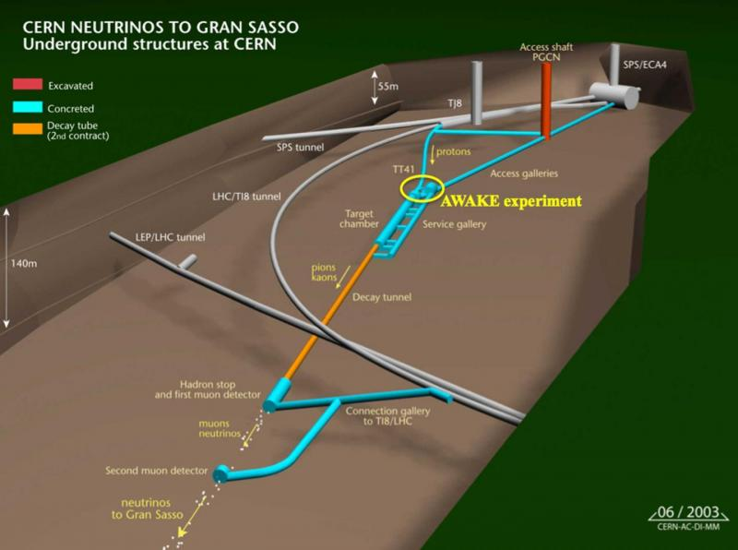
Obr. 4 CERN

Slide 10
Protonové a nukleonové číslo
protonové číslo Z = udává počet protonů v jádře
nukleonové číslo A = udává počet protonů a neutronů v jádře atomu
Zápis složení jádra určitého atomu X:
Příklad:
Nuklid je látka složená ze stejných atomů
s definovaným protonovým a nukleonovým číslem.

Slide 11
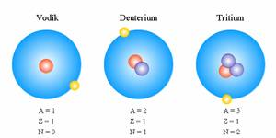
Izotopy
atomy téhož prvku, které mají stejný počet protonů i elektronů a liší se pouze počtem neutronů
mají stejné chemické vlastnosti, liší se hmotností a fyzikálními vlastnostmi
Obr. 5 Izotopy vodíku

Slide 12
Obr. 6 Elementární částice

Slide 13
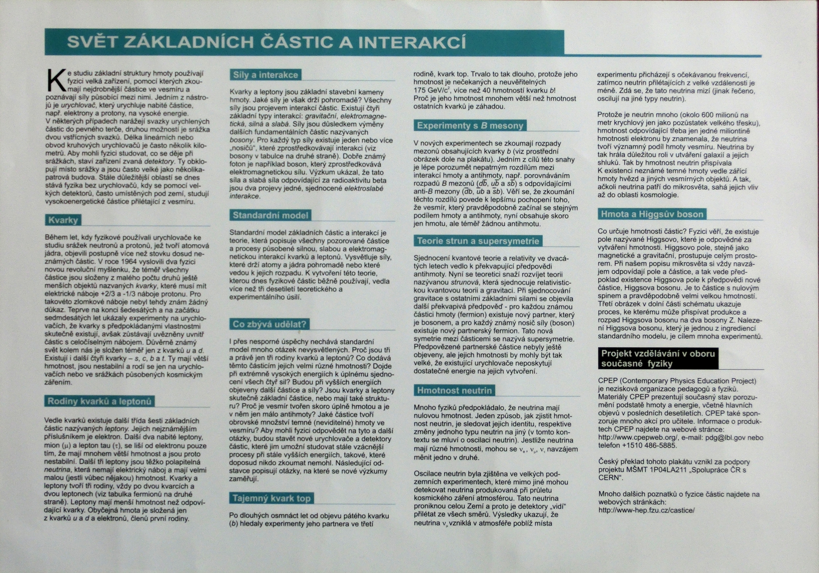
Obr. 7 Elementární částice

Slide 14
Úkoly
Podle protonového čísla určete, o jaký prvek se jedná : Z = 9, Z = 47
Určete počet protonů, neutronů a elektronů
u prvku
Proč je atom elektroneutrální částice?
Jak se nazývá chemická látka, která je sloužená
z atomů se stejným protonovým číslem?

Slide 15
Seznam obrázků:
Obr. 1 Atom lithia. Zdroj: Wikimedia 28.10.2005 [online]. [vid. 18.8.2013]. Dostupné z: http://commons.wikimedia.org/wiki/File:Atom_-_sch%C3%A9matick%C3%BD.PNG?uselang=cs
Obr. 2 Stavba atomu. Zdroj: www.aldebaran.cz [online]. [vid. 18.8.2013]. Dostupné z:
http://www.zschemie.euweb.cz/atomy/atom3.html
Obr. 3 Kvarky. Zdroj: akademon.cz [online]. [vid. 18.8.2013]. Dostupné z:
https://www.google.cz/url?sa=i&rct=j&q=&esrc=s&source=images&cd=&cad=rja&docid=-lzzzTd0p5OYdM&tbnid=V-GjcDf6qMZqrM:&ved=0CAUQjRw&url=http%3A%2F%2Fakademon.cz%2Farticle.asp%3Fsource%3Dhist&ei=OgoSUuG7DIzLtAak8oGgBw&bvm=bv.50768961,d.Yms&psig=AFQjCNHpt7udBSf-hDtlM1PioYqEMY0f1g&ust=1377000342361187

Slide 16
Seznam obrázků:
Obr. 4 CERN. Zdroj: CERN [online]. [vid. 18.8.2013]. Dostupné z:
http://home.web.cern.ch/sites/home.web.cern.ch/files/stylesmedium/public/image/experiment/2013/04/awake.jpg?itok=w_ptGt2m
Obr. 5 Izotopy vodíku. Zdroj: imhfyzikafbi.wz.cz [online]. [vid. 18.8.2013]. Dostupné z: http://www.google.cz/imgres?sa=X&rlz=1C1KMZB_enCZ526CZ526&biw=1366&bih=667&tbm=isch&tbnid=0NdnbRW1-JBbnM:&imgrefurl=http://chemie-obecna.blogspot.com/2011/08/radioaktivita.html&docid=uSXiDX7qDRop2M&imgurl=http://1.bp.blogspot.com/-9edHrZ2nNrg/Tkvbt94YuOI/AAAAAAAAAk8/s0jmKPMknio/s400/rad1.jpg&w=214&h=279&ei=CzYSUuKXC4fFtAb0y4DoAw&zoom=1&ved=1t:3588,r:54,s:0,i:253&iact=rc&page=3&tbnh=130&tbnw=88&start=46&ndsp=27&tx=86&ty=50
Obr. 6, 7 foto Ivana Töpferová

Slide 17
Použité zdroje:
MACH, J., PLUCKOVÁ, I., ŠIBOR, J. Chemie pro 8. ročník. Úvod do obecné a anorganické chemie. Brno: NOVÁ ŠKOLA, s.r.o., 2010. ISBN 978-80-7289-133-7.
ŠKODA, J., DOULÍK, P. Chemie 8 učebnice pro základní školy a víceletá gymnázia. Plzeň: Fraus, 1.vydání, 2006. ISBN 80-7238-442-2.
FLEMR, V., DUŠEK, B. Chemie I pro gymnázia (obecná anorganická chemie). Praha. SPN, a.s., 2001. ISBN 80-7235-147-8.
BANÝR, J., BENEŠ, P. A KOLEKTIV. Chemie pro střední školy. Praha: SPN, a.s., 1995. ISBN 80-85937-11-5.

